Slide 1
Школа юридической самообороны врача

Slide 2
ДОКУМЕНТООБОРОТ
В МЕДИЦИНСКОЙ
ОРГАНИЗАЦИИ
Notes:
Права и обязанности медицинских работников регламентированы следующими нормативно-правовыми актами

Slide 3
ВЕДЕНИЕ МЕДИЦИНСКОЙ ДОКУМЕНТАЦИИ ЭТО…
ДОЛЖНОСТНАЯ
ОБЯЗАННОСТЬ
МЕДИЦИНСКОГО
РАБОТНИКА

Slide 4
ВЕДЕНИЕ МЕДИЦИНСКОЙ ДОКУМЕНТАЦИИ ЭТО…
ОДИН ИЗ КРИТЕРИЕВ
ОЦЕНКИ КАЧЕСТВА
МЕДИЦИНСКОЙ
ПОМОЩИ

Slide 5
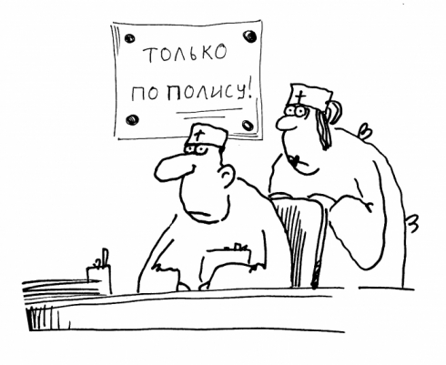
ВЕДЕНИЕ МЕДИЦИНСКОЙ ДОКУМЕНТАЦИИ ОПРЕДЕЛЯЕТ…
… ЭКОНОМИЧЕСКУЮ
СОСТАВЛЯЮЩУЮ
ДЕЯТЕЛЬНОСТИ
МЕДИЦИНСКОЙ
ОРГАНИЗАЦИИ

Slide 6
НА НАСТОЯЩИЙ МОМЕНТ
ОСНОВНЫМ ИСТОЧНИКОМ ДОКАЗАТЕЛЬСТВ В СУДЕБНЫХ ПРОЦЕССАХ ПО «ВРАЧЕБНЫМ ДЕЛАМ» ЯВЛЯЕТСЯ
МЕДИЦИНСКАЯ ДОКУМЕНТАЦИЯ

Slide 7
ПРИ ЭТОМ…
по данным Ю.Д. Сергеева, Ю.В. Бисюка (2008 г.), которые провели анализ 1200 медицинских карт амбулаторных больных и 1210 медицинских карт стационарных больных дефекты ведения медицинской документации были выявлены…
В 100% СЛУЧАЕВ!!!!!

Slide 8
ПРОБЛЕМА
В НАСТОЯЩЕЕ ВРЕМЯ
ОТСУТСТВУЕТ
КАКОЙ-ЛИБО ЮРИДИЧЕСКИЙ ПОРЯДОК ВЕДЕНИЯ МЕДИЦИНСКОЙ ДОКУМЕНТАЦИИ
Notes:
Обычай делового оборота!!!!

Slide 9
МЫЛЬНАЯ ОПЕРА
Приказ Минздрава СССР
от 4 октября 1980 г. N 1030 "Об утверждении форм
первичной медицинской
документации учреждений здравоохранения"

Slide 10
Приказ Минздрава СССР от 9 июня 1986 г. N 818 "О мерах по сокращению затрат времени медицинских работников на ведение медицинской документации и упразднении ряда учетных форм"
5.4.1. При заполнении "Медицинской карты стационарного больного":
- жалобы больного при поступлении и анамнез настоящего заболевания должны записываться кратко, с указанием лишь патологических изменений и данных, непосредственно относящихся к заболеванию;
- данные общего анамнеза фиксируются в истории болезни только в тех случаях, когда это необходимо врачу для установления диагноза, оценки состояния больного и определения плана лечения;
- данные первичного обследования заполняются кратко с описанием только патологических изменений, выявленных при обследовании больного;
Notes:
Больничный лист – его ведение строго регламентировано.

Slide 11
протоколы записей консультантов должны вестись кратко с указанием патологических изменений и рекомендуемых назначений;
- ведение врачом дневников (данные динамического наблюдения) должно осуществляться по необходимости, в зависимости от состояния больного, кратко и четко, но не реже 3-х раз в неделю, за исключением находящихся в тяжелом состоянии или в состоянии средней тяжести;
- детям до 3-х лет дневники заполняются ежедневно.
5.4.2. При заполнении "Медицинской карты амбулаторного больного" в период обследования, наблюдения и лечения пациента в амбулаторных условиях кратко отражать в названной карте следующие основные данные:
- анамнестические;
- патологию, диагноз;
- проводимое лечение;
- состояние трудоспособности.
Notes:
Больничный лист – его ведение строго регламентировано.

Slide 12
ПРАВОПРИМЕНИТЕЛЬНАЯ ПРАКТИКА
МЕДИЦИНСКАЯ ДОКУМЕНТАЦИЯ ИМЕЕТ СТАТУС
ПИСЬМЕННОГО ДОКАЗАТЕЛЬСТВА ПО ДЕЛУ

Slide 13
требования к письменным доказательствам
полнота записей;
хронологический порядок изложения данных;
разборчивость почерка, аккуратность ведения;
достоверность изложенных сведений;

Slide 14
УГОЛОВНО-ПРОЦЕССУАЛЬНЫЙ КОДЕКС РФ
По смыслу ст. 81 УПК РФ медицинская документация может служить средством для обнаружения преступления и установления обстоятельств уголовного дела,
по этим квалифицирующим признакам она является вещественным доказательством.

Slide 15
Статья 292 УК РФ Служебный подлог
Служебный подлог, то есть внесение должностным лицом, а также государственным служащим или служащим органа местного самоуправления, не являющимся должностным лицом,
в официальные документы заведомо ложных сведений, а равно внесение в указанные документы исправлений,
искажающих их действительное содержание, если эти деяния совершены из корыстной или иной личной заинтересованности

Slide 16
ТАКИМ ОБРАЗОМ СЛУЖЕБНЫМ ПОДЛОГОМ БУДЕТ ЯВЛЯТЬСЯ:
1. Внесение в медицинскую документацию заведомо ложных сведений
2. Подмена медицинской документации
3. Внесение исправлений «задним числом», искажающих действительность

Slide 17
Статья 325 УК РФ Похищение или повреждение документов, штампов, печатей либо похищение марок акцизного сбора, специальных марок или знаков соответствия
Похищение, уничтожение, повреждение или сокрытие официальных документов, штампов или печатей, совершенные из корыстной или иной личной заинтересованности

Slide 18
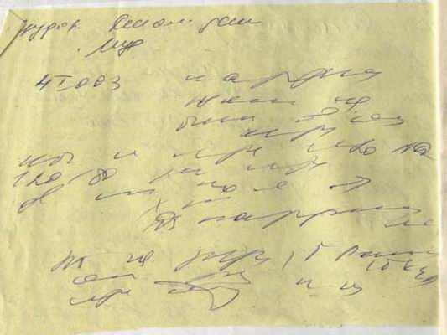
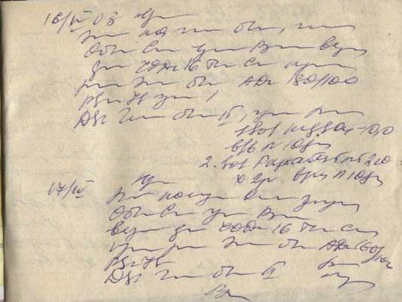
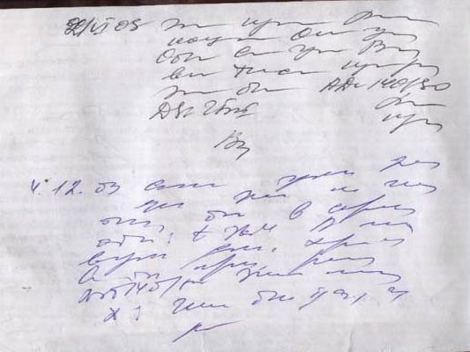
ТИПИЧНЫЕ ДЕФЕКТЫ ВЕДЕНИЯ МЕДИЦИНСКОЙ ДОКУМЕНТАЦИИ
Notes:
Про классификацию рассказать

Slide 19
1. НЕРАЗБОРЧИВЫЙ ПОЧЕРК

Slide 20
Плохой почерк швейцарских врачей
«Каллиграфические способности наших лекарей могли бы вызвать милую улыбку, если бы все не было так грустно: из 200 смертельных случаев, которые имеют место ежегодно по причине неверного назначения медикаментов, 25% обусловлено неразборчивостью рецептов. В ежегодном исчислении страховых выплат это выливается в круглую сумму в размере 100 миллионов франков»
по оценкам организации Santé Suisse.

Slide 21
Суд оштрафовал омскую больницу за неразборчивый почерк врачей
суд признал Тевризскую центральную районную больницу виновной в совершении административного правонарушения, предусмотренного частью 3 статьи 19.20 КоАП РФ (осуществление деятельности с грубым нарушением требований или условий лицензии)

Slide 22
2. Ошибочное оформление добровольного информированного согласия пациента на медицинское вмешательство

Slide 23
3. НЕПРАВИЛЬНОЕ ОФОРМЛЕНИЕ ЗАПИСЕЙ В СВЯЗИ С НАЗНАЧЕНИЕМ ЛЕКАРСТВЕННОЙ ТЕРАПИИ

Slide 24
4. ОТСУТСТВИЕ ОБОСНОВАНИЯ НЕОБХОДИМОСТИ ПРОВЕДЕНИЯ ТОГО ИЛИ ИНОГО МЕДИЦИНСКОГО ВМЕШАТЕЛЬСТВА И ЕГО РЕЗУЛЬТАТА

Slide 25
ЖЕЛАТЕЛЬНО:
1. Обосновывать каждое назначенное медицинское вмешательство
2. Отражать в медицинской документации результат медицинских вмешательств

Slide 26
5. ОТСУТСТВИЕ ЭТАПНЫХ ЭПИКРИЗОВ И СВЕДЕНИЙ О ДИНАМИЧЕСКОМ НАБЛЮДЕНИИ ЗА БОЛЬНЫМ, НИЗКАЯ ИНФОРМАТИВНОСТЬ ДНЕВНИКОВ, ЗАПИСЕЙ КОНСУЛЬТАНТОВ И ЭПИКРИЗОВ

Slide 27
6. НАРУШЕНИЕ ХРОНОЛОГИЧЕСКОГО ПОРЯДКА ИЗЛОЖЕНИЯ ДАННЫХ
7. ОТСУТСТВИЕ НЕОБХОДИМЫХ ПОДПИСЕЙ

Slide 28
ТАКИМ ОБРАЗОМ НЕОБХОДИМО:
1. Фиксировать в медицинской документации время и дату для каждой сделанной записи
2. В медицинской документации обязательно должны быть подписи всех медицинских работников, участвовавших в оказании медицинской помощи пациенту

Slide 29
ТИПИЧНЫЕ ДЕФЕКТЫ ВЕДЕНИЯ МЕДИЦИНСКОЙ ДОКУМЕНТАЦИИ (Информационное письмо Департамента здравоохранения г. Москвы от 18.03.2014 N 40-18-3112/14)
- многочисленные неинформативные нечитаемые рукописные записи, сделанные неразборчивым подчерком, с произвольными сокращениями слов;
- отсутствие обоснований госпитализации, клинического диагноза, краткость приведенных жалоб, анамнеза жизни и анализа заболеваний, результатов объективного обследования;
- отсутствие обоснований необходимости проведения того или иного медицинского вмешательства, добровольного информированного согласия пациента на медицинское вмешательство;
- наличие дневниковых записей без указания времени осмотра, фамилии и должности врача, не содержащих объективной информации о состоянии пациента;
- отсутствие в дневниковых записях интерпретации лечащими врачами результатов лабораторных и инструментальных исследований;
- протоколы оперативных вмешательств малоинформативны,

Slide 30
ТИПИЧНЫЕ ДЕФЕКТЫ ВЕДЕНИЯ МЕДИЦИНСКОЙ ДОКУМЕНТАЦИИ (Информационное письмо Департамента здравоохранения г. Москвы от 18.03.2014 N 40-18-3112/14)
«Отсутствие в медицинской карте необходимой информации не позволяет экспертным комиссиям … судить о соответствии объема качества оказанной пациенту медицинской помощи предъявляемым требованиям.
В случае, если у суда появляются основания полагать, что представленные на экспертизу документы подверглись подделке, исправлению, содержат заведомо недостоверные, ложные сведения, медицинская документация может изменить свой процессуальный статус вещественного доказательства и стать причиной наступления уголовной ответственности за неправомерные действия с первичными медицинскими документами».

Slide 31
ПРАВОПРИМЕНИТЕЛЬНАЯ ПРАКТИКА ТРЕБУЕТ!!!
1. Диагноз должен соответствовать МКБ-10
2. В документации должны быть отражены именно те жалобы и данные анамнеза, которые упоминает пациент
3. Данные объективного обследования должны соответствовать установленному диагнозу

Slide 32
Приказ Минздрава РФ от 19.04.1999 N 135 "О совершенствовании системы Государственного Ракового Регистра"
Датой установления диагноза злокачественного новообразования следует считать:
1. Дата первого морфологического подтверждения диагноза злокачественного новообразования. В том числе:
а) дата взятия образца ткани для морфологического исследования;
б) дата направления образца ткани на морфологическое исследование;
в) дата выдачи заключения морфологов.
2. Дата госпитализации пациента в медицинское учреждение по поводу данного заболевания.
3. В случае наблюдения и лечения больного только в медицинском учреждении амбулаторного типа дата первой консультации по поводу данного заболевания.

Slide 33
Приказ Минздрава РФ от 19.04.1999 N 135 "О совершенствовании системы Государственного Ракового Регистра"
"Извещение о больном с впервые в жизни установленным диагнозом злокачественного новообразования" составляется врачами лечебно - профилактических учреждений общей и специальной сети, в которых больному впервые был установлен диагноз злокачественного новообразования, вне зависимости от ведомственной подчиненности указанных медицинских учреждений.
"Извещение о больном с впервые в жизни установленным диагнозом злокачественного новообразования" должно быть заполнено в день установления указанного диагноза.
Случаи незаполнения врачами Извещений при установлении диагноза злокачественного новообразования рассматриваются как серьезные нарушения ими функциональных обязанностей и врачебного долга.
При нарушении правил заполнения и высылки Извещений лечебно - профилактическим учреждением руководитель территориального онкологического учреждения, диспансерного онкологического отделения или онкологического кабинета должен поставить об этом в известность главного врача указанного лечебно - профилактического учреждения.

Slide 34
Приказ Минздрава РФ от 19.04.1999 N 135 "О совершенствовании системы Государственного Ракового Регистра"
"Протокол на случай выявления у больного запущенной формы злокачественного новообразования" ф. N 027-2/У составляется всеми лечебно - профилактическими учреждениями, где впервые установлен случай поздней диагностики злокачественной опухоли при жизни больного
В случае диагностирования запущенности опухолевого процесса в поликлинических условиях Протокол заполняется в день установления диагноза.
В Протоколе отражаются в хронологическом порядке этапы обращения больного в лечебные учреждения любого уровня подчиненности, специализации и формы собственности со дня первичного обращения за медицинской помощью. Указываются лечебные учреждения, по вине которых произошла задержка в установлении своевременного диагноза злокачественной опухоли и начала специального лечения, а также указываются практические предложения и организационные выводы.
Руководители онкологических диспансеров периодически сообщают в местные органы здравоохранения о работе по изучению причин запущенности и дают рекомендации по проведению практических мероприятий, направленных на улучшение онкологической помощи…

Slide 35
«Юридико-технические особенности ведения медицинской документации»
Автор:
О.О. Салагай,
кандидат медицинских наук, юрист

Slide 36
Содержательные правила
В медицинской документации должны быть отражены медико-биологические особенности объективного статуса пациента, а также особенности течения болезни
Информация, которая подлежит внесению в медицинский документ, должна, прежде всего, обладать признаком относимости, то есть должна непосредственно касаться причины обращения к врачу или быть необходимой и важной для обеспечения здоровья пациента.

Slide 37
Логические правила
Соблюдение правил логики должно обеспечить, прежде всего, правильность выводов, к которым приходит доктор в процессе интеллектуальной деятельности по постановке диагноза

Slide 38
Структурные и реквизитные правила
Описательная часть должна содержать всю доступную информацию, полученную о состоянии здоровья и развитии заболевания у пациента, отвечающуютребованию относимости.
Мотивировочная часть должна содержать описание логических построений, результатом которых явилась постановка диагноза и назначение лечения. Мотивировочная часть выполняет одну из важных функций медицинской документации, а именно, отражение логики и алгоритма действий врача при постановке диагноза и проведении лечения, а следовательно, позволяет их воспроизвести и проанализировать в случае необходимости

Slide 39
Языковые правила
документ должен обладать профессиональной доступностью. Это значит, что следует избегать терминологии, усложняющей понимание документа субъектом, для которого он предназначен
необходимым свойством языка медицинских документов являются официальность стиля, краткость, чеканность, нейтральность, отсутствие оригинальности и резко стилевой индивидуальности, сдержанность и эмоциональная холодность, отсутствие образных сравнений, отсутствие пафосности

Slide 40
НЕОБХОДИМОСТЬ ОТРАЖЕНИЯ В МЕДИЦИНСКОЙ ДОКУМЕНТАЦИИ
1 Проведенных исследований и их результатов - подтверждение полноценной диагностики.
2. Всех манипуляций, назначений, этапов лечения, промежуточных осмотров и пр. (желательно брать у пациента согласие на каждый вид медицинского вмешательства)
3. Информирования пациента - подтверждение проведения необходимых разъяснений и обсуждения лечения от этапа планирования до рекомендаций по профилактике осложнений.

Slide 41
Статья 27. Обязанности граждан в сфере охраны здоровья
1. Граждане обязаны заботиться о сохранении своего здоровья.
2. Граждане в случаях, предусмотренных законодательством Российской Федерации, обязаны проходить медицинские осмотры, а граждане, страдающие заболеваниями, представляющими опасность для окружающих, в случаях, предусмотренных законодательством Российской Федерации, обязаны проходить медицинское обследование и лечение, а также заниматься профилактикой этих заболеваний.

Slide 42
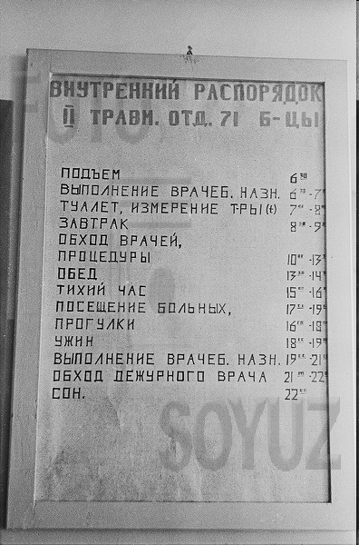
3. Граждане, находящиеся на лечении, обязаны соблюдать режим лечения, в том числе определенный на период их временной нетрудоспособности, и правила поведения пациента в медицинских организациях.
Notes:
Тщательно фиксировать все случаи нарушения пациентом режима лечения и правил поведения

Slide 43
ТАКИМ ОБРАЗОМ НЕОБХОДИМО:
1. Фиксировать в медицинской документации все случаи нарушения пациентом режима лечения, которые стали известны.
2. Фиксировать в медицинской документации всё то, что происходит на приёме.

Slide 44
Статья 22. Информация о состоянии здоровья
1. Каждый имеет право получить в доступной для него форме имеющуюся в медицинской организации информацию о состоянии своего здоровья,
в том числе сведения о результатах медицинского обследования, наличии заболевания, об установленном диагнозе и о прогнозе развития заболевания,
методах оказания медицинской помощи, связанном с ними риске, возможных видах медицинского вмешательства, его последствиях и результатах оказания медицинской помощи.

Slide 45
Статья 22 323-ФЗ. Информация о состоянии здоровья
Часть 3
Информация о состоянии здоровья
не может быть предоставлена пациенту против его воли.
В случае неблагоприятного прогноза развития заболевания информация должна сообщаться в деликатной форме гражданину или его супругу (супруге), одному из близких родственников (детям, родителям, усыновленным, усыновителям, родным братьям и родным сестрам, внукам, дедушкам, бабушкам), если пациент не запретил сообщать им об этом и (или) не определил иное лицо, которому должна быть передана такая информация.

Slide 46
Статья 22 ч.5 ФЗ «Об основах охраны здоровья граждан в РФ»
Пациент либо его законный представитель имеет право непосредственно знакомиться с медицинской документацией,
а также
на основании письменного заявления
получать отражающие состояние здоровья
медицинские документы, их копии и выписки из медицинских документов
Notes:
Также имеет право непосредственно знакомиться с медицинской документацией
Американскую клинику оштрафовали на 4,3 миллиона долларов за невыдачу медицинских документов

Slide 47
ВЫДАЧА МЕДИЦИНСКОЙ ДОКУМЕНТАЦИИ ПРАВООХРАНИТЕЛЬНЫМ ОРГАНАМ
СТРОГО ПО ПИСЬМЕННОМУ ЗАПРОСУ !!!!!
подпись руководителя;
синяя печать;
цель истребования медицинских документов

Slide 48
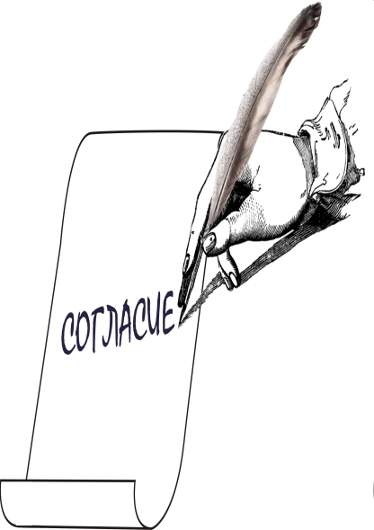
Ст. 20. Информированное добровольное согласие на медицинское вмешательство и отказ от него
Необходимым предварительным условием медицинского вмешательства является дача информированного добровольного согласия гражданина или его законного представителя на медицинское вмешательство на основании предоставленной медицинским работником в доступной форме полной информации о целях, методах оказания медицинской помощи, связанном
с ними риске, возможных вариантах медицинского вмешательства, о его последствиях, а также о предполагаемых результатах оказания медицинской помощи.

Slide 49
!!!ПРОБЛЕМА!!!
ОТСУТСТВИЕ ЮРИДИЧЕСКОГО КРИТЕРИЯ
НАДЛЕЖАЩЕГО ПРЕДОСТАВЛЕНИЯ ИНФОРМАЦИИ
Notes:
Теория профессионального стандарта, теория разумного пациента, два хирурга

Slide 50
Три основных направления информирования пациента
Разъяснения по поводу диагноза. Особенно необходимо, если от осознания истинного положения дел зависит решение пациента прибегнуть к рекомендуемому методу лечения.
2. Согласование плана лечения. К этому вопросу относится согласование примерной цены лечения. Врач должен также информировать больного о существующих альтернативных методах лечения.
3. Информирование о типичных рисках, связанных с лечением, о возможном его воздействии на качество жизни пациента в будущем.

Slide 51
Гражданин, один из родителей или иной законный представитель лица,младше 15 лет,
имеют право отказаться от медицинского вмешательства или потребовать его прекращения.
При отказе от медицинского вмешательства гражданину, одному из родителей или иному законному представителю лица,младше 15 лет
в доступной для него форме должны быть разъяснены возможные последствия такого отказа.

Slide 52
НОВЕЛЛА !!!!!
Информированное добровольное согласие на медицинское вмешательство или отказ от медицинского вмешательства оформляется в письменной форме, подписывается гражданином, одним из родителей или иным законным представителем, медицинским работником
и содержится в медицинской документации пациента

Slide 53
ВОПРОС: ЕСЛИ ПАЦИЕНТ ОТКАЗЫВАЕТСЯ ПОДПИСЫВАТЬ СОГЛАСИЕ НА ЛЕЧЕНИЕ?
НЕОБХОДИМО СДЕЛАТЬ СООТВЕТСТВУЮЩУЮ ЗАПИСЬ
В МЕДИЦИНСКОЙ ДОКУМЕНТАЦИИ
«Пациент, фактически соглашаясь с предложенным ему планом обследования и лечения, отказался подписывать соответствующую медицинскую документацию»

Slide 54
Право на отказ от прерывания беременности при выявлении новообразования ( C51 - C58, заболевания крови ) как реализация права на отказ от медицинского вмешательства
Алгоритм действий:
Информирование женщины о необходимости прерывания беременности и возможных угрозах, связанных с сохранением беременности;
В случае отказа женщины от прерывания беременности –
оформление отказа
от медицинского
вмешательства!
Notes:
C51 - C58 Злокачественные образования, требующие химиотерапии, Приказ Минздравсоцразвития РФ от 03.12.2007 N 736

Slide 55
Оформление отказа от прерывания беременности
Отдельная форма
Указать причину необходимости прерывания беременности
Максимально подробно описать негативные последствия и осложнения, которые могут наступить в случае сохранения беременности
Проинформировать об увеличении степени риска, связанным с прерыванием беременности в более поздний срок
Указать срок, в течении которого принималось решение об отказе в прерывании беременности и добровольность принятия решения

Slide 56
ОТКАЗ ОТ ВАКЦИНАЦИИ (ВПЧ)
Возможен:
Приказ Минздравсоцразвития РФ от 26.01.2009 N 19н
«О рекомендуемом образце добровольного информированного согласия на проведение профилактических прививок детям или
отказа от них»
Notes:
ВПЧ-ассоциированный рак шейки матки

Slide 57
ОТКАЗ ОТ ВАКЦИНАЦИИ
Рекомендуется проинформировать родителей о
ч. 2 ст. 11 Федеральный закон от 24.07.1998 N 124-ФЗ
"Об основных гарантиях прав ребенка в Российской Федерации:
«Родители обязаны заботиться о здоровье, физическом, психическом, духовном и нравственном развитии своих детей».

Slide 58
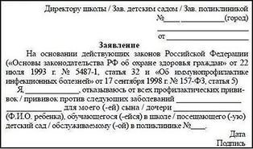
ОТКАЗ ОТ ВАКЦИНАЦИИ
Рекомендуется проинформировать родителей о
ч. 1 ст. 63 Семейного кодекса РФ
«Родители несут ответственность за воспитание и развитие своих детей.
Они обязаны заботиться о здоровье, физическом, психическом, духовном и нравственном развитии своих детей».

Slide 59
Документы оформляемые по результатам оказания телемедицинских услуг:
Медицинское заключение медицинского работника сторонней медицинской организации, привлекаемого для проведения консультации и (или) участия в консилиуме врачей с применением телемедицинских технологий по вопросам оценки состояния здоровья пациента, уточнения диагноза, определения прогноза и тактики медицинского обследования и лечения, целесообразности перевода в специализированное отделение медицинской организации либо медицинской эвакуации
Протокол консилиума врачей по вопросам оценки состояния здоровья пациента, уточнения диагноза, определения прогноза и тактики медицинского обследования и лечения, целесообразности перевода в специализированное отделение медицинской организации либо медицинской эвакуации - подписывается всеми врачами - участниками консилиума.

Slide 60
Документы оформляемые по результатам оказания телемедицинских услуг:
Направление на консультацию согласно требованиям к порядку оформления направлений на консультации - формирует лечащий врач при оказании медицинской помощи в плановой форме с применением телемедицинских технологий, в целях вынесения заключения по результатам диагностических исследований
Информированное добровольное согласие (пациент и (или законный представитель и медицинский работник, участвующий в обследовании )
Согласие на обработку персональных данных (пациент и (или законный представитель)

Slide 61
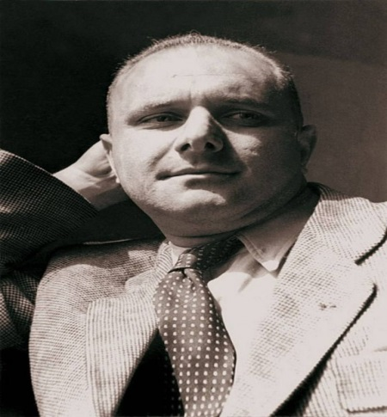
НЕЗНАНИЕ ЗАКОНА
НЕ ОСВОБОЖДАЕТ
ОТ ОТВЕТСТВЕННОСТИ
А ЗНАНИЕ – ЗАПРОСТО !
Станислав Ежи Лец

Slide 62
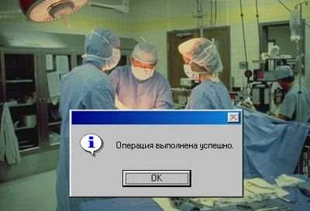
БЛАГОДАРЮ
ЗА
ВНИМАНИЕ!
www.lawmedgroup.ru

